Slide 1
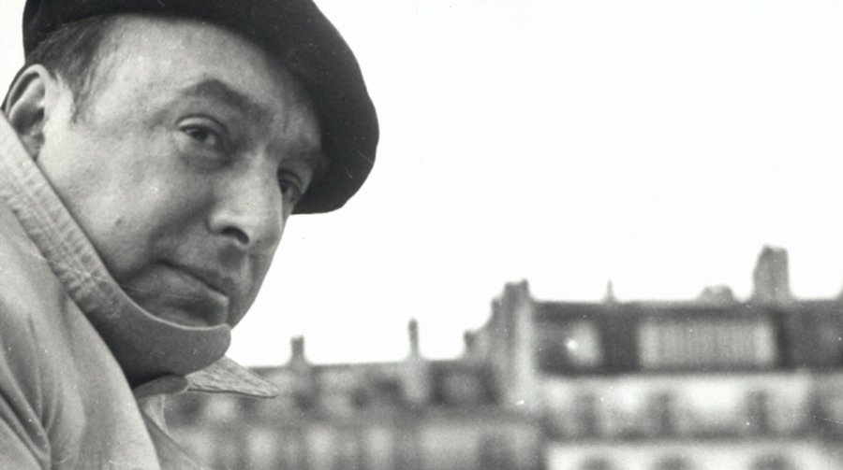
Pablo Neruda
Ljubavna pjesma

Slide 2
Pablo Neruda, Ljubavna pjesma
latinoamerički pjesnik
piše španjolskim jezikom
Nobelova nagrada 1971.
ZADATAK: pročitati pjesmu (36.str.)
Kratka tematska i stilska analiza s argumentima.
Odredi vrstu pjesme i objasni zašto je takva vrsta, tj. o čemu se govori o pjesmi.
Iznesi osjećaje i promišljanja lirskoga subjekta. Protumači njegova proturječja. Kakvu ulogu ima doba dana u njegovu proživljavanju?
Odredi funkciju pejzaža u pjesmi.
Protumači metaforu: I stih pada na dušu kao rosa na livadu.
Zaključi je li lirski subjekt još uvijek zaljubljen. Obrazloži svoju tvrdnju.

Slide 3
AVANGARDA
SAŽETAK – 26.10. 2020.

Slide 4
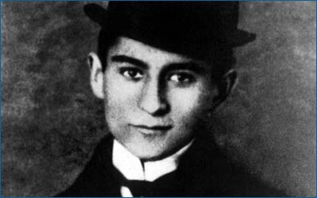
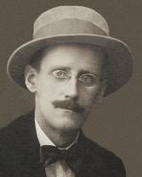
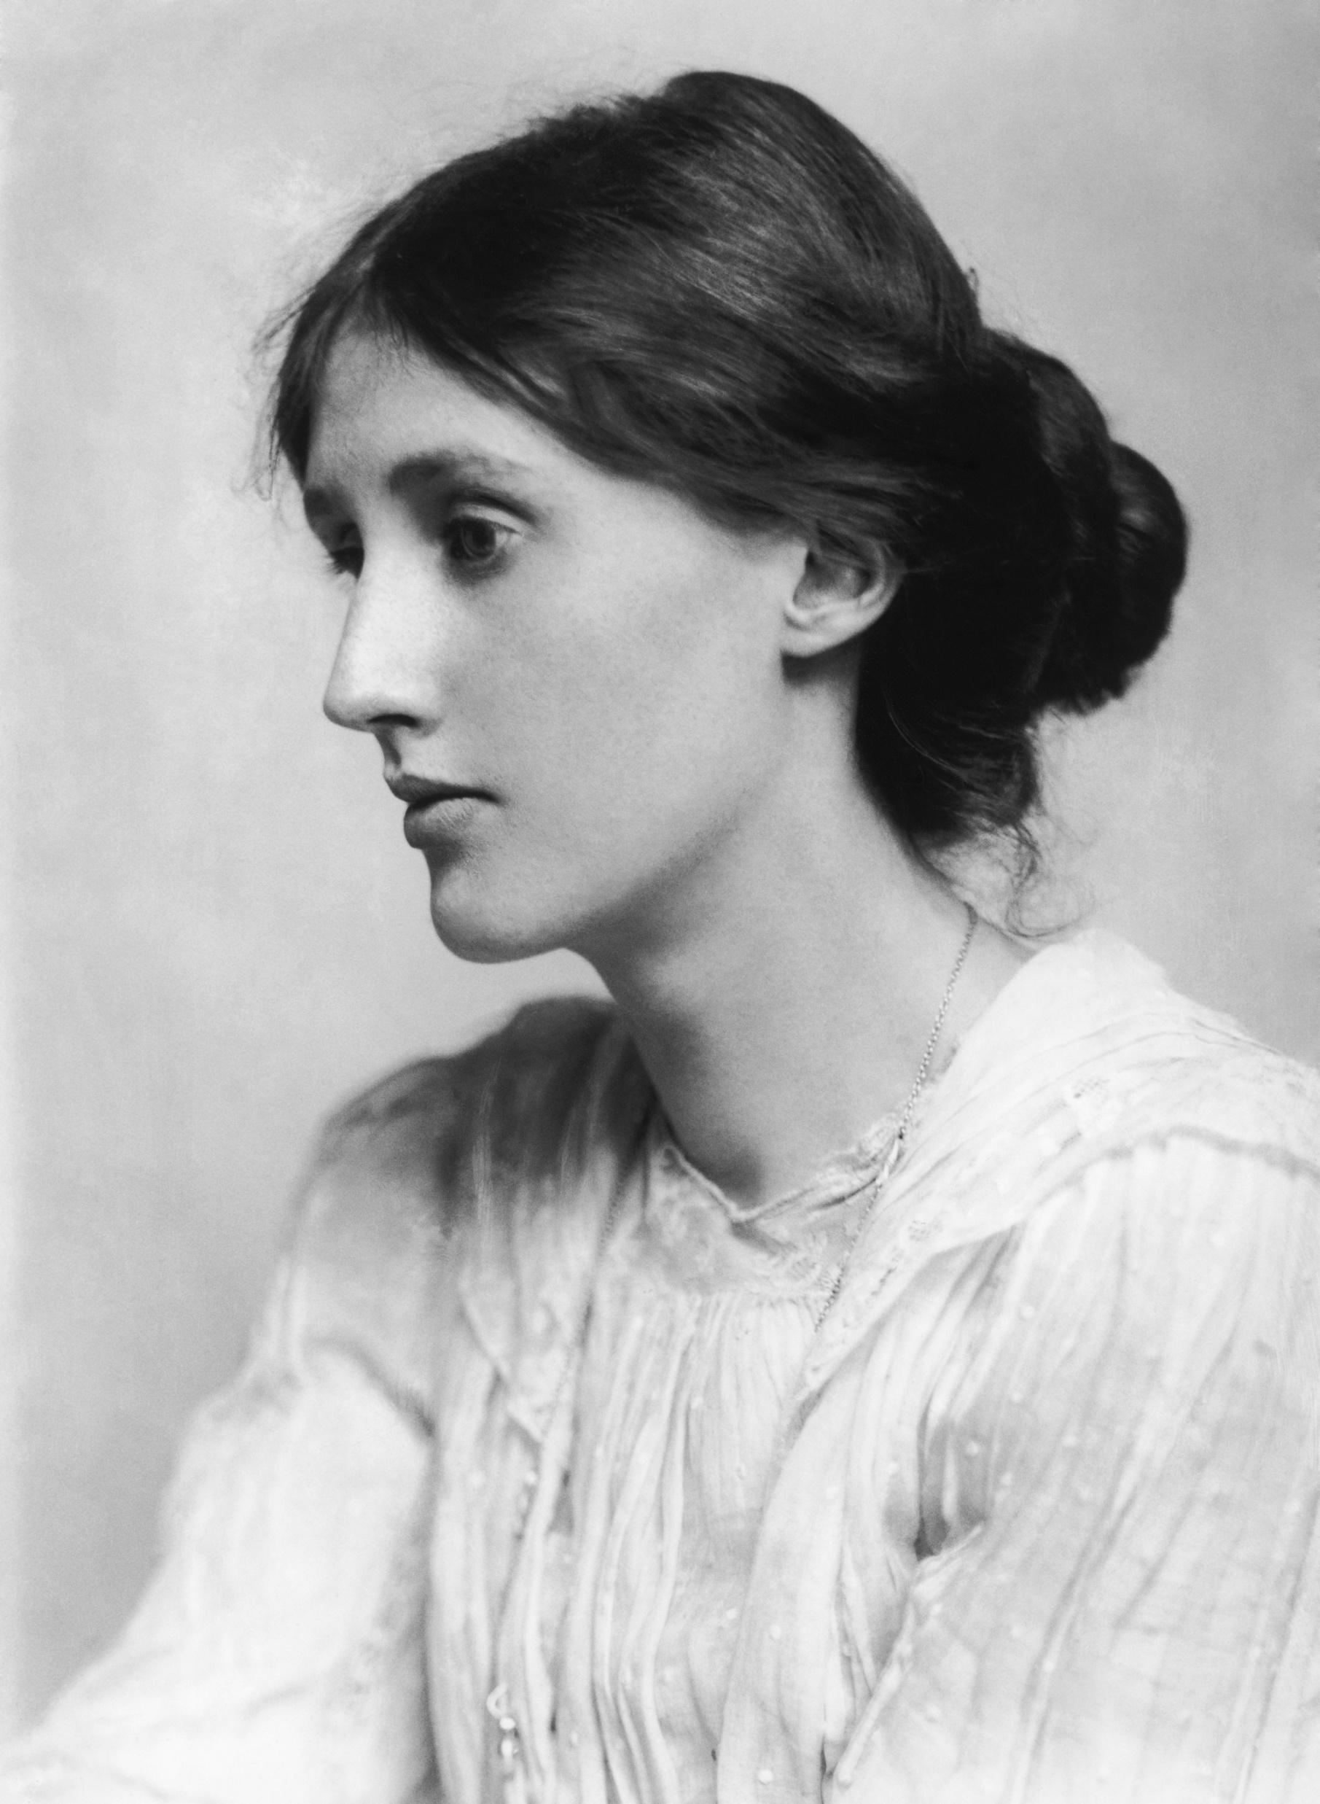
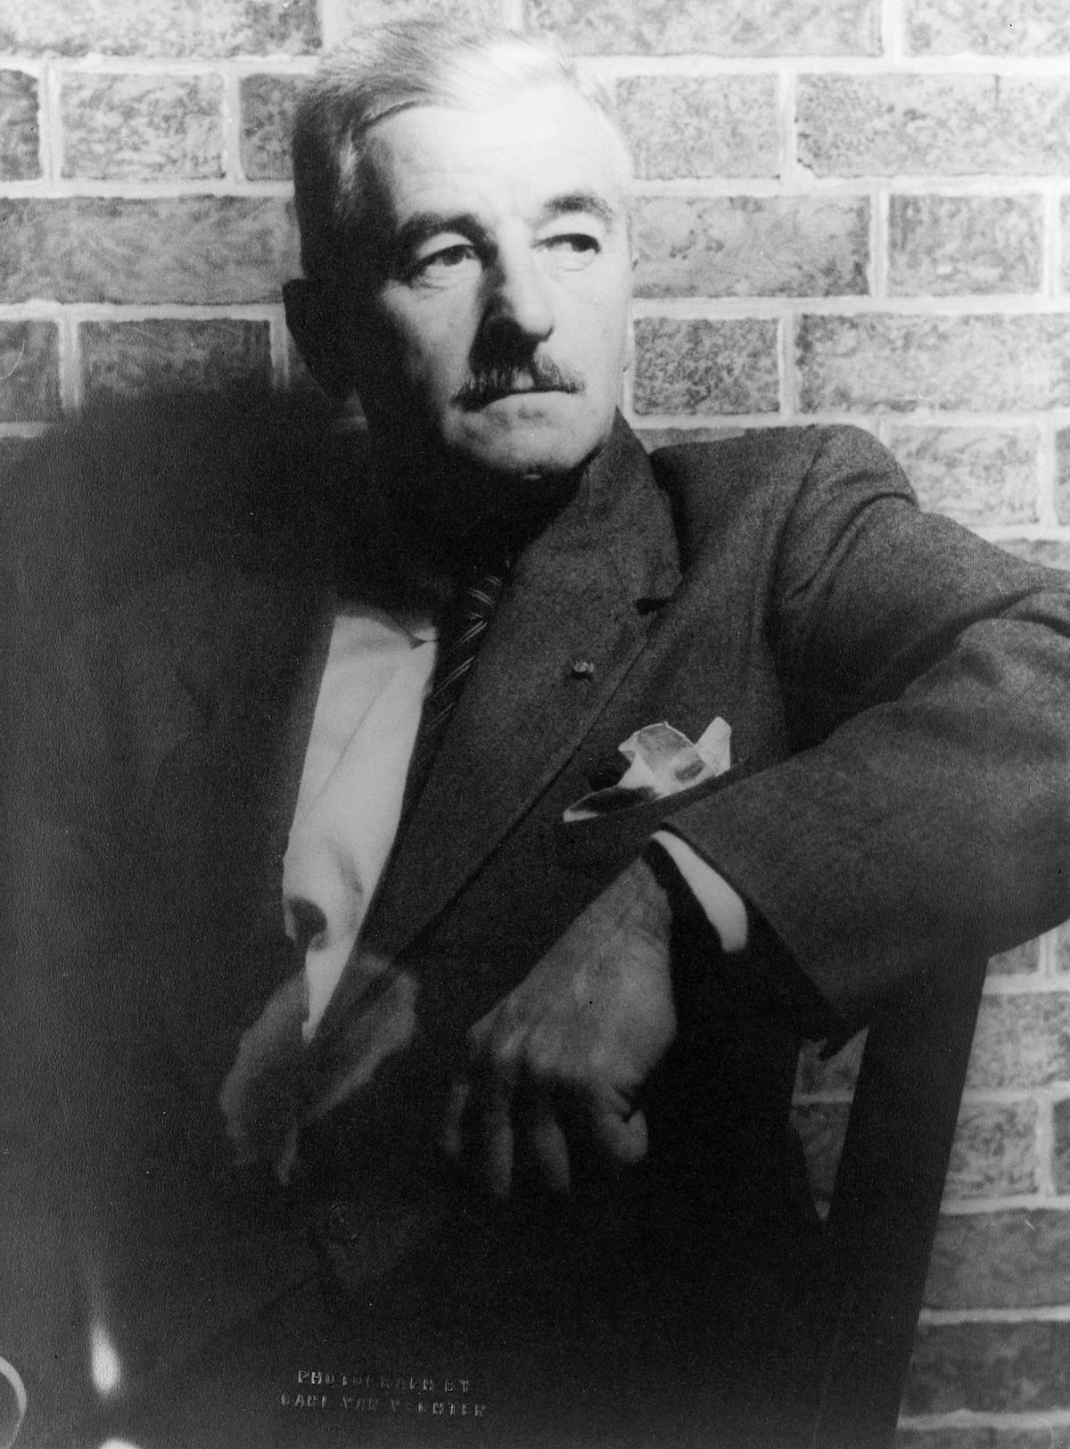
Avangardna proza – predstavnici moderne proze
Marcel Proust
Franz Kafka
James Joyce, Uliks (1922.)., irski autor
STRUJA SVIJESTI – moderna prozna pripovjedna tehnika
- iznosi se neprekinuti tijek misli, osjećaja i dojmova koji tvore unutarnji život čovjeka
Virginia Woolf, Gospođa
Dalloway (1925.), engl.
William Faulkner, Krik i bijes
(1929.) - američki

Slide 5
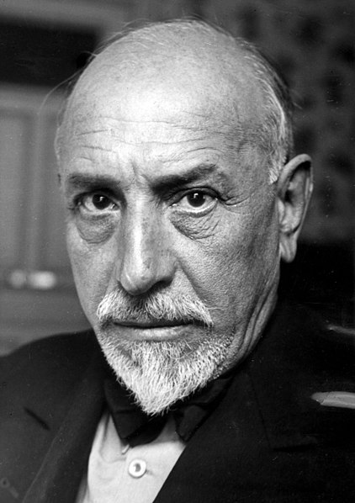
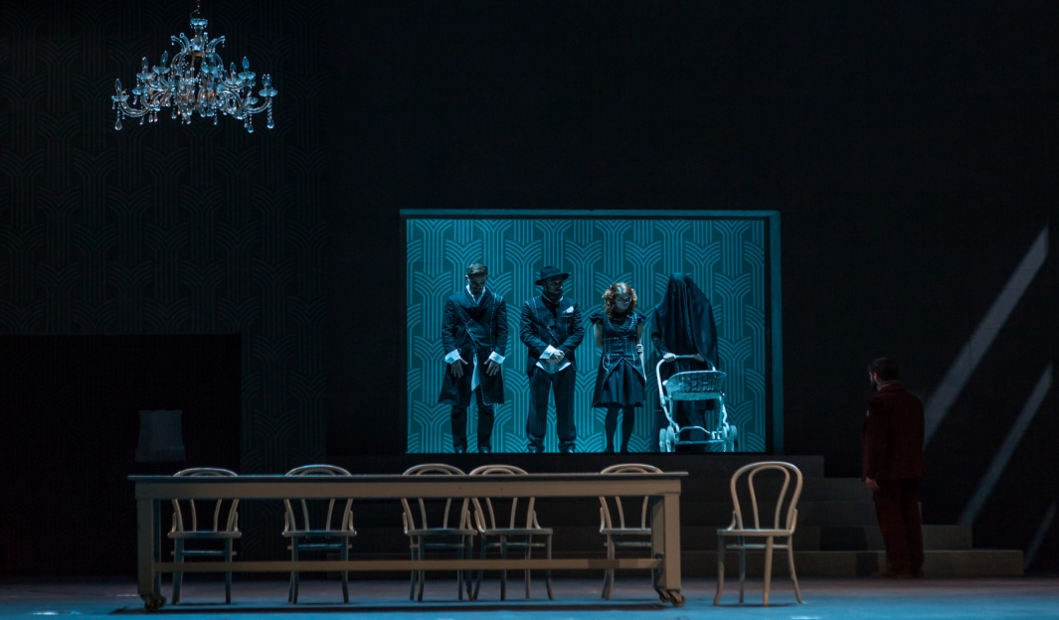
Luigi Pirandello (1867. – 1936.) moderna proza
Šest lica traži autora
odnos kazališta i stvarnosti
predstava u predstavi
oslanjanje na filozofiju relativizma (konačne istine nema jer svatko ima svoju istinu)
teme otuđenja i istinske ljudske komunikacije
igra stvarnosti i fikcije
sumnja u postojanje ljudske osobnosti
apsurd
Nobelova nagrada 1934.

Slide 6
drama nije podijeljena u činove
predstava se prekida dva puta: prvi put kad svi odlaze sa scene jer se prekida proba
drugi put kad tehničari zabunom spuštaju zastor

